Slide 1


Slide 2

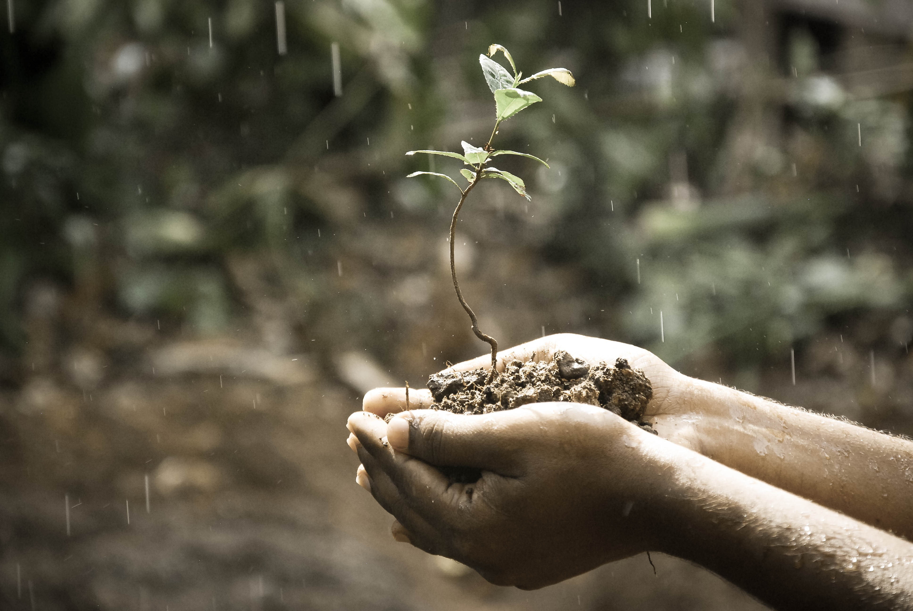
Жизнь – это вечное ЧУДО!
Жизнь — это вечное чудо,
Чудо на каждом шагу:
Свежей росы изумруды
Утром на горном лугу,
Звезд золотые узоры
В небе бескрайнем ночном,
Синего моря просторы,
Песни, что сердцем поем.
Жизнь — это чудо без меры,
Дивный подарок любви!
Сердцем, исполненным веры,
Радуйся, друг, и живи!

Slide 3
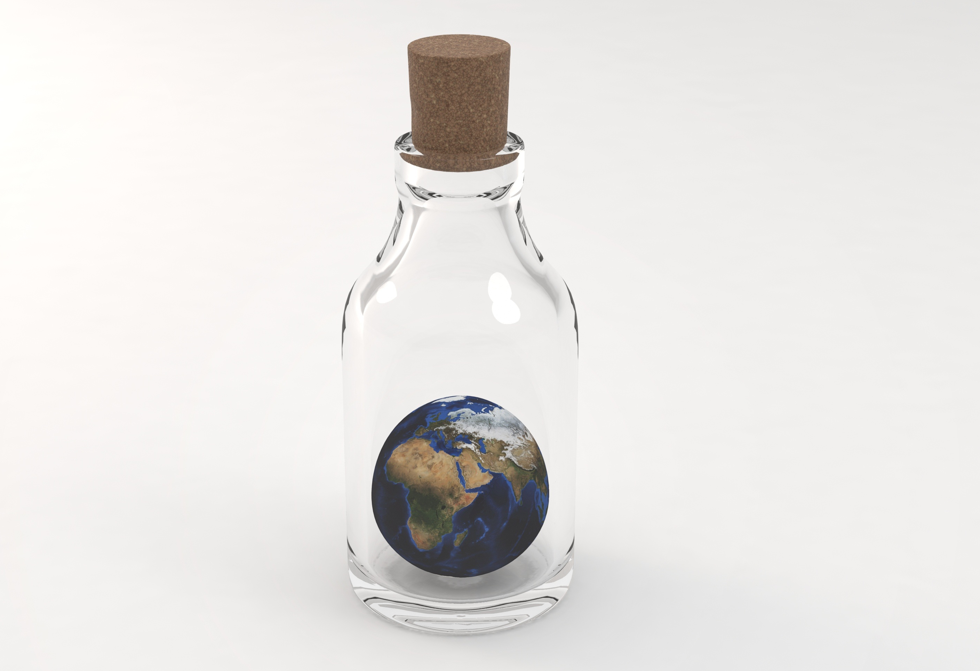
Когда банка полная…
Notes:
История-инсценировка
...Студенты уже заполнили аудиторию и ждали начала лекции. Вот появился преподаватель и выставил на стол большую стеклянную банку, что многих удивило:
— Сегодня я хотел бы поговорить с вами о жизни. Что вы можете сказать об этой банке? Она пустая?
Затем он достал из-под стола мешок с крупными камнями и начал укладывать их в банку до тех пор, пока они не заполнили ее до самого верха.
— А теперь что вы можете сказать об этой банке? Полная?
— Преподаватель достал еще один пакет с горохом и начал засыпать его в банку. Горох заполнил пространство между камнями:
— А теперь? Теперь точно банка полная?
Тогда преподаватель достал пакет с песком и начал засыпать его в банку, спустя какое-то время в банке не осталось свободного пространства.
— Ну, теперь-то банка точно полная?
Тогда преподаватель, хитро улыбаясь, достал две бутылки воды и влил их в банку:
— А вот теперь банка полная! —
Банка — это наша жизнь, камни — это самые важные вещи в нашей жизни, это Бог, наша семья, дети, церковь, все то, что имеет для нас огромное значение;
горох — это те вещи, которые не так значимы для нас, это может быть дорогой костюм или машина, работа или дом и т.д.;
а песок — это все самое мелкое и не значительное в нашей жизни, все те мелкие проблемы, которые сопровождают нас на протяжении всей нашей жизни.
Так вот, если бы сначала засыпать в банку песок, то в нее бы уже нельзя было поместить ни горох, ни камни, поэтому никогда не позволяйте различного рода мелочам заполнять вашу жизнь, закрывая вам глаза на более важные вещи. У меня все, лекция окончена.
— А как вы думаете, зачем была нужна вода?
- Чтобы показать вам: если приоритеты расставлены правильно, то как бы вы ни были заняты, в вашей жизни всегда найдется место для радости, которая наполняет человека, сознающего, что он сделал все, что смог.

Slide 4

| Н. Островский
«Жизнь надо прожить так, чтобы не было мучительно больно за бесцельно прожитые годы»

Slide 5
| Ф. Достоевский
«Тайна бытия человеческого не в том, чтобы только жить, а в том, для чего жить».

Slide 6
| А. Эйнштейн
«Стремись не к тому, чтобы добиться успеха, а к тому, чтобы твоя жизнь имела смысл»

Slide 7
| А. П. Чехов
«Жизнь — это миг. Ее нельзя прожить сначала на черновике, а потом переписать на беловик»

Slide 8

Что самое главное в жизни?
Как правильно расставить приоритеты?

Slide 9

Понятие - «жизнь», что оно для нас означает?
Закончите фразу: «Для меня жить — это...»

Slide 10
Как мне жить, если я не вижу смысла в жизни
Notes:
Среди вопросов, наиболее часто задаваемых людьми, есть один, который можно отнести к ключевым, к самым главным. А главный он потому, что от ответа на этот вопрос зависит все остальное.
Вопрос этот следующий:
Вопрос смысла жизни действительно ключевой для человека.
От ответа на него зависит качество жизни.
Известный немецкий и американский религиозный философ и богослов XX столетия Пауль Тиллих в своей книге «Мужество быть», размышлял над проблемами человеческого существования. Он считал, что человеку очень трудно жить, ему страшно жить, если он не знает ответа на этот ключевой вопрос человеческого бытия – а для чего я живу, в чем смысл моей жизни.

Slide 11
| Е. Трубецкой
«вся наша жизнь есть стремление к цели, а, стало быть, – искание смысла. – Но именно оттого это – вопрос мучительный: первое, в чем проявляется присущее человеку искание смысла-цели жизни, есть жестокое страдание об окружающей нас бессмыслице»
Notes:
На этот вопрос испокон веков пытались найти ответ философы.
Евгений Трубецкой, русский религиозный философ, в своей книге «Смысл жизни» пишет: «вся наша жизнь есть стремление к цели, а, стало быть, – искание смысла. – Но именно оттого это – вопрос мучительный: первое, в чем проявляется присущее человеку искание смысла-цели жизни, есть …жестокое страдание об окружающей нас бессмыслице».
ОСОЗНАНИЕ БЕССМЫСЛЕННОСТИ СВОЕГО СУЩЕСТВОВАНИЯ ДЕЙСТВИТЕЛЬНО МОЖЕТ ПРИНОСИТЬ ЧЕЛОВЕКУ СЕРЬЕЗНЫЕ ВНУТРЕННИЕ СТРАДАНИЯ.

Slide 12
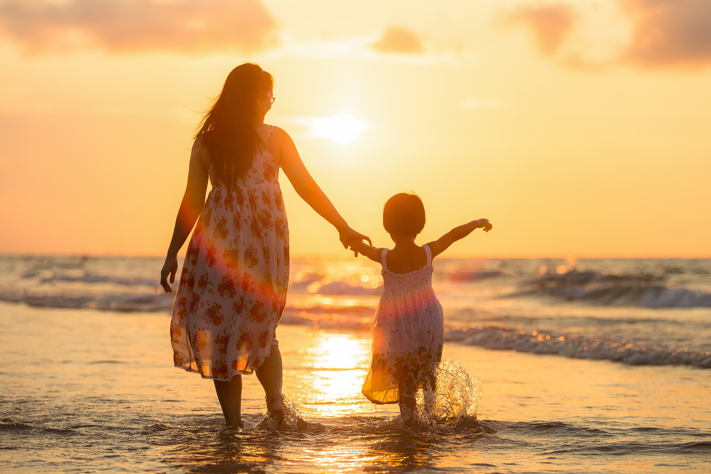
В чём обычно люди видят смысл жизни?
Я живу ради детей!!!
Notes:
Итак, смысл жизни – в чем обычно люди видят его?
Многих людей он ставит просто в тупик, они не знают, что ответить на этот вопрос. Почему? Потому что редко задумываются над этим вопросом: в чем смысл жизни? Для чего я живу? Потом, когда проходит первое шоковое состояние, люди начинают лихорадочно искать ответы на этот вопрос.
И вы знаете, какие чаще всего ответы приходиться слышать? В чем смысл моей жизни? Для чего я живу? Самый частый ответ – для детей. «Я живу ради детей».
Но как быть человеку, у которого нет детей. А таких очень много. Каждый пятый брак по статистике бездетный. А сколько одиноких людей вокруг нас, у которых нет семьи и, следовательно, нет возможности иметь своих детей? Как быть этим людям?

Slide 13
Встречаются и более прагматичные ответы
«Я живу, чтобы сделать карьеру, я живу, чтобы что-то приобрести».
Кто-то отвечает – я живу, чтобы стать известным, прославиться…
Notes:
Встречаются и более прагматичные варианты ответа на вопрос «для чего я живу». – «Я живу, чтобы сделать карьеру, я живу, чтобы что-то приобрести».
Кто-то отвечает – я живу, чтобы стать известным, прославиться, может быть, кто-то видит смысл в том, чтобы оставить после себя какой-то добрый след.
Вместе с тем, все мы прекрасно понимаем, что эти ответы не отвечают на вопрос о смысле жизни, они не ухватывают главного. Истинный смысл человеческой жизни где-то ускользает от нас.
Может быть, человек все-таки существо иного порядка и у него какое-то более высшее предназначение по сравнению с братьями нашими меньшими?

Slide 14


Осознание человеком смысла жизни невозможно без осмысления себя, как человека.
Notes:
Вопросы эти действительно не так просты, как кажется. И конечно же, на них должен ответить каждый мыслящий человек. Если человек не знает, для чего он здесь, на земле, почему он здесь, в чем смысл его жизни, жизнь может стать в тягость.
Осознание человеком смысла жизни невозможно без осмысления себя, как человека.
Другими словами, прежде чем ответить на вопрос, в чем смысл жизни человека, нужно ответить на вопрос – что есть человек по сути своей, что он собой представляет, откуда человек, в чем суть человеческого бытия, в чем его уникальность и неповторимость, что делает человека человеком, что отличает его от бесконечного множества других существ?

Slide 15
Что есть человек?
Notes:
Давайте попробуем ответить прежде на вопрос, что есть человек, а потом вернемся к вопросу о смысле человеческой жизни.
Итак, что есть человек?
Это еще один очень важный вопрос, ведь мы не понимаем себя до конца, не знаем своей сути. Существует великое множество вариантов ответа на этот вопрос – что есть человек. Мы лишь пытаемся ответить на извечные вопросы человеческого бытия – что есть человек по природе своей, и каков смысл человеческого бытия.

Slide 16
Закончите фразу: «Для меня жить — это...»,
Какова цель моей жизни? Что самое главное в жизни?
Как правильно в ней расставить приоритеты? Как прожить ее так, чтобы не сожалеть о потраченном зря времени?

Slide 17
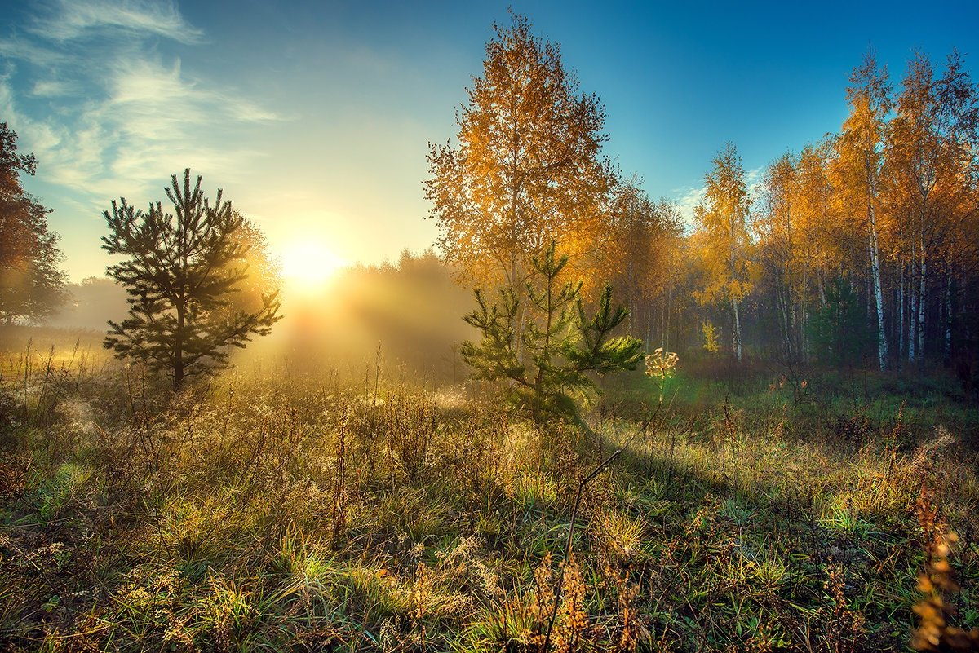
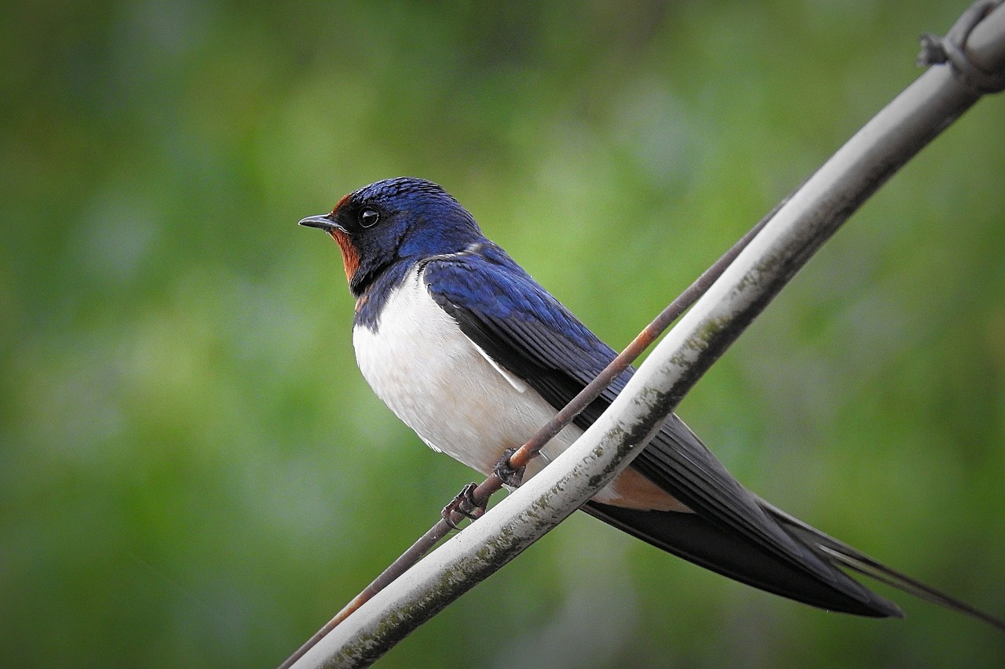
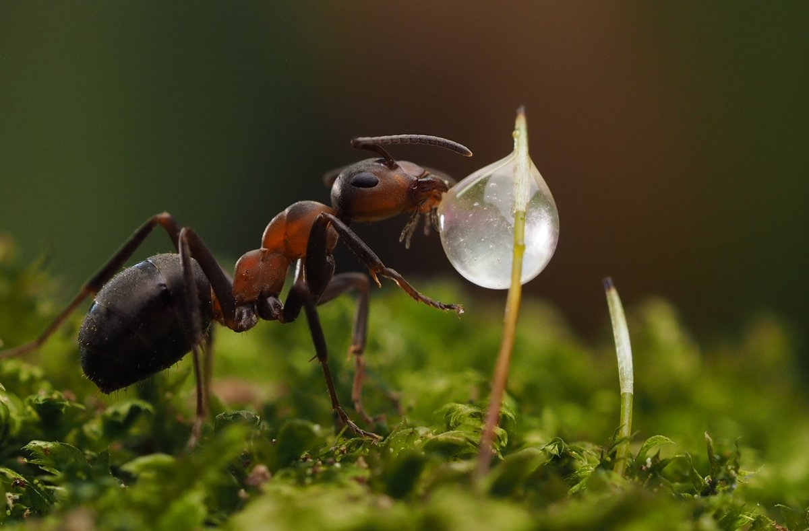
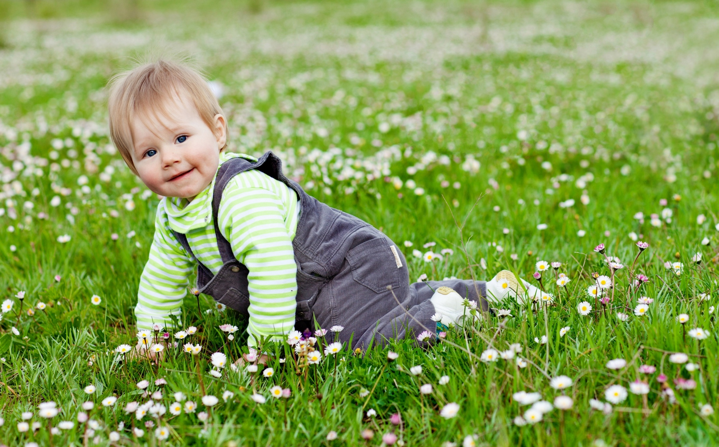
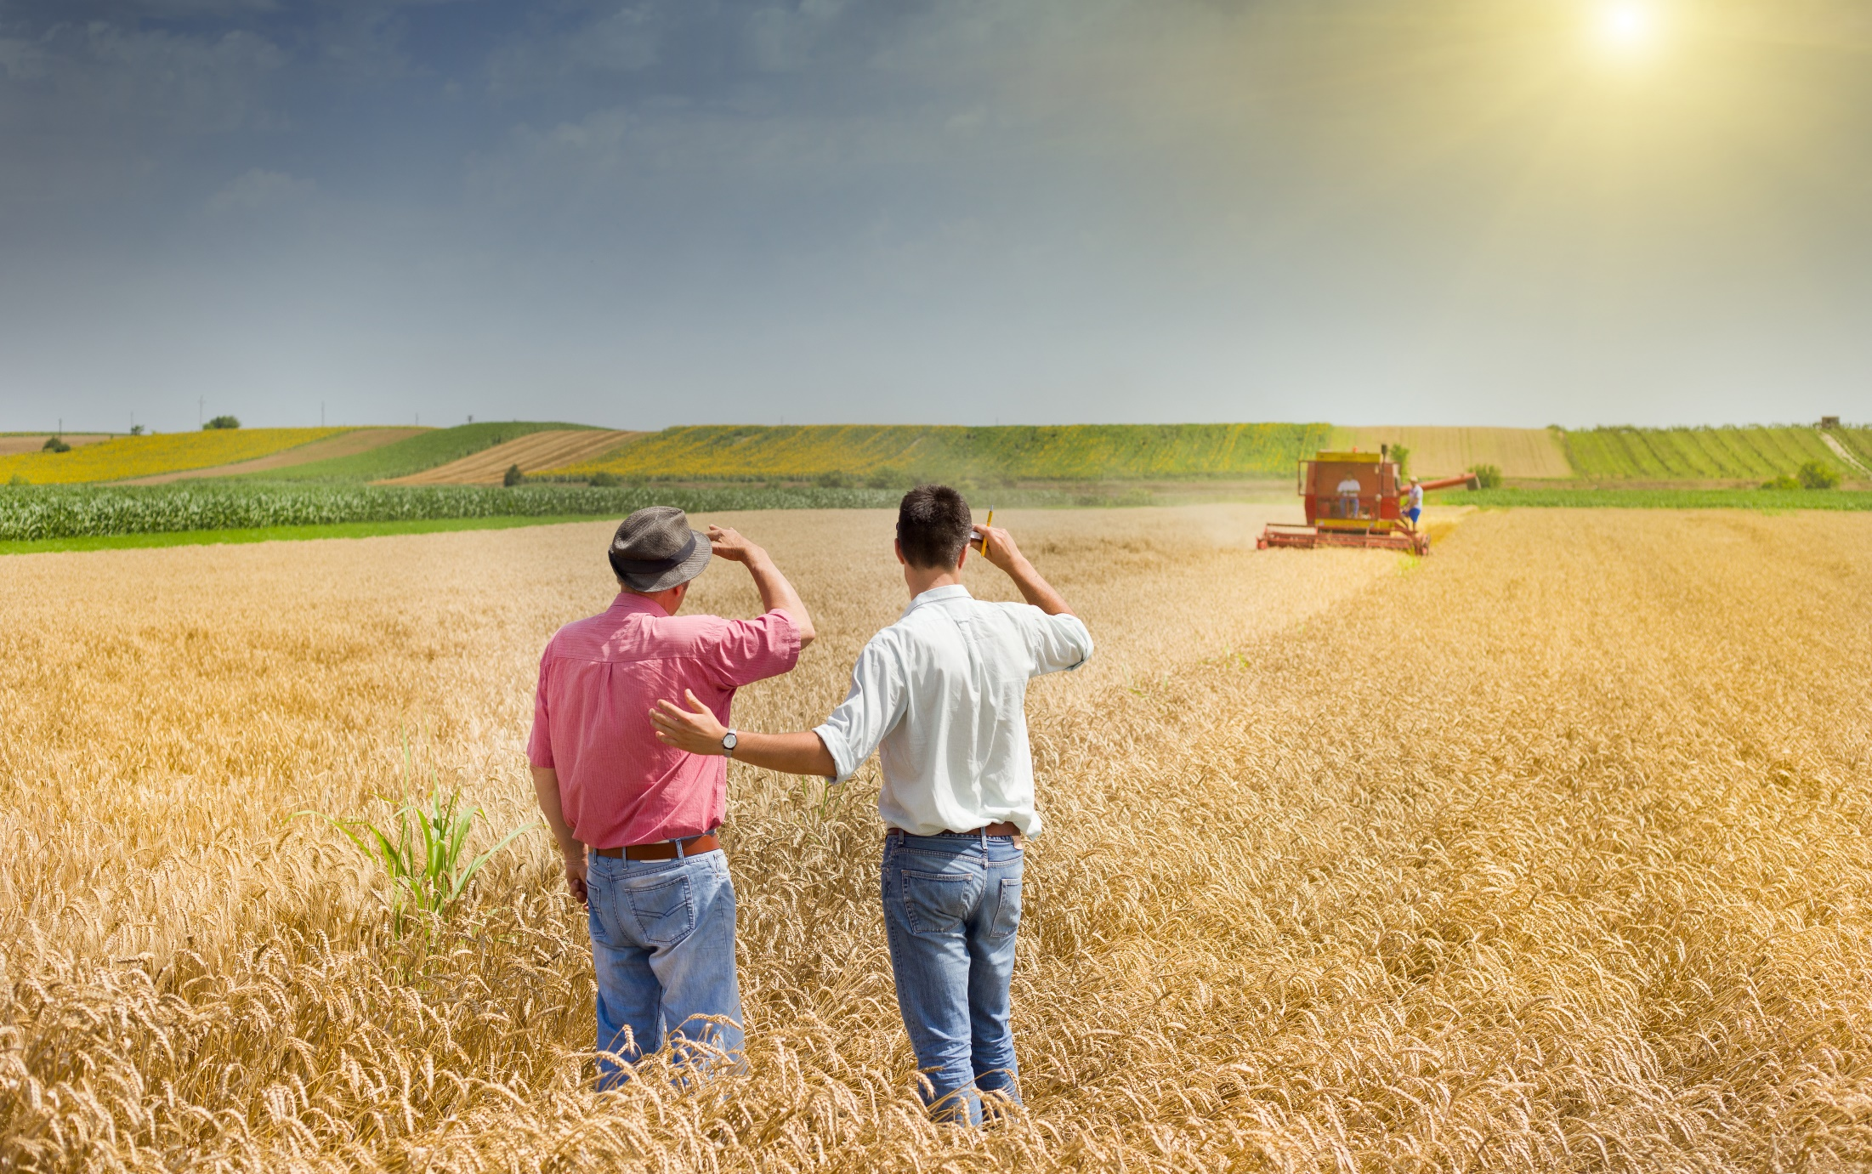
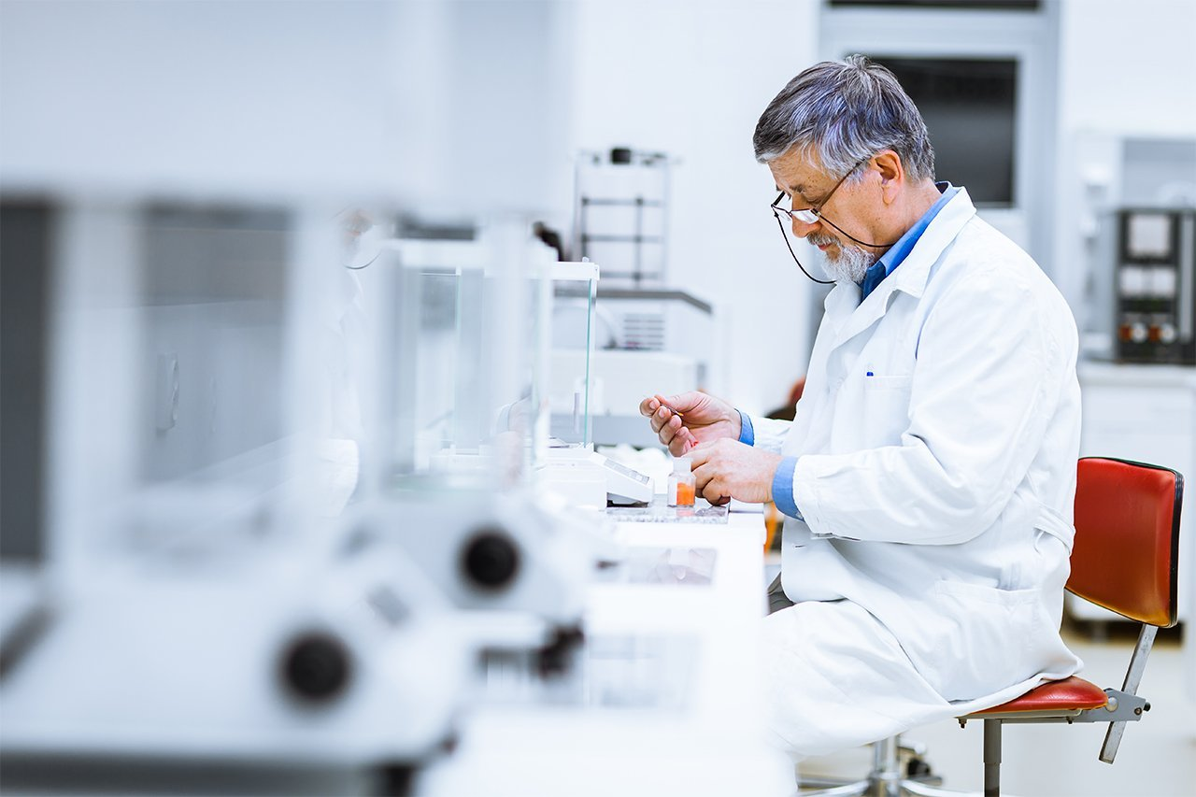
Жизнь это…
Notes:
Небольшая иллюстрация…
В одно прекрасное ОСЕННЕЕ УТРО тишину нарушила ЛАСТОЧКА, воскликнув
— Что такое жизнь?
Прилетели ПТИЦЫ, и СОЛОВЕЙ ответил:
— Жизнь — это песня.
— Нет, борьба во тьме, — сказал КРОТ, высунув голову из подземелья.
— Я думаю, что жизнь — это красота,— сказала распускающаяся РОЗА.
— Я нахожу, что жизнь — это нечто иное, как труд и работа, — сказал МУРАВЕЙ, таща соломинку в несколько раз больше себя.
В это время упало несколько тяжелых КАПЕЛЬ ДОЖДЯ, которые шептали:
— Жизнь — это слезы.
— Вы ошибаетесь,— воскликнул ОРЕЛ, медленно взмахивая своими могучими крыльями. — Жизнь — это сила и свобода.
Проснувшись утром РЕБЕНОК, выбежал на улицу и стал играть на зелёной траве, гонять мяч, гладить бездомную собаку:
- Жизнь – это такая радость.
Трудившийся на своем поле его ОТЕЦ, как раз собирал урожай и думал о том, что
- Жизнь – это труд
По дороге быстро ехал АВТОМОБИЛЬ, водитель которого рассуждал о своей судьбе:
- Жизнь – это движение, - был уверен он
Уже ВЕЧЕРЕЛО. Природа начала засыпать. Опять вершины ДЕРЕВЬЕВ покачивал ветер и тихо напевал:
— Жизнь — это мечта.
- Молодая пара, возвращалась домой и рассуждали о том, что:
- Жизнь – это любовь.
Уже было темно, когда УЧЕНЫЙ погасил свою лампу и сказал, тяжело вздохнув:
— Жизнь — это школа.

Slide 18
| А. Чехов
«Призвание каждого человека в духовной деятельности — в постоянном искании правды и смысла жизни»

Slide 19
| Б. Брехт
«Бояться надо не смерти, а пустой жизни»

Slide 20
| Аристотель
«В чем смысл жизни? Служить другим и делать добро»

Slide 21

«О, человек! сказано тебе, что - добро и чего требует от тебя Господь: действовать справедливо, любить дела милосердия и смиренномудренно ходить пред Богом твоим»
Книга Михея 6:8

Slide 22
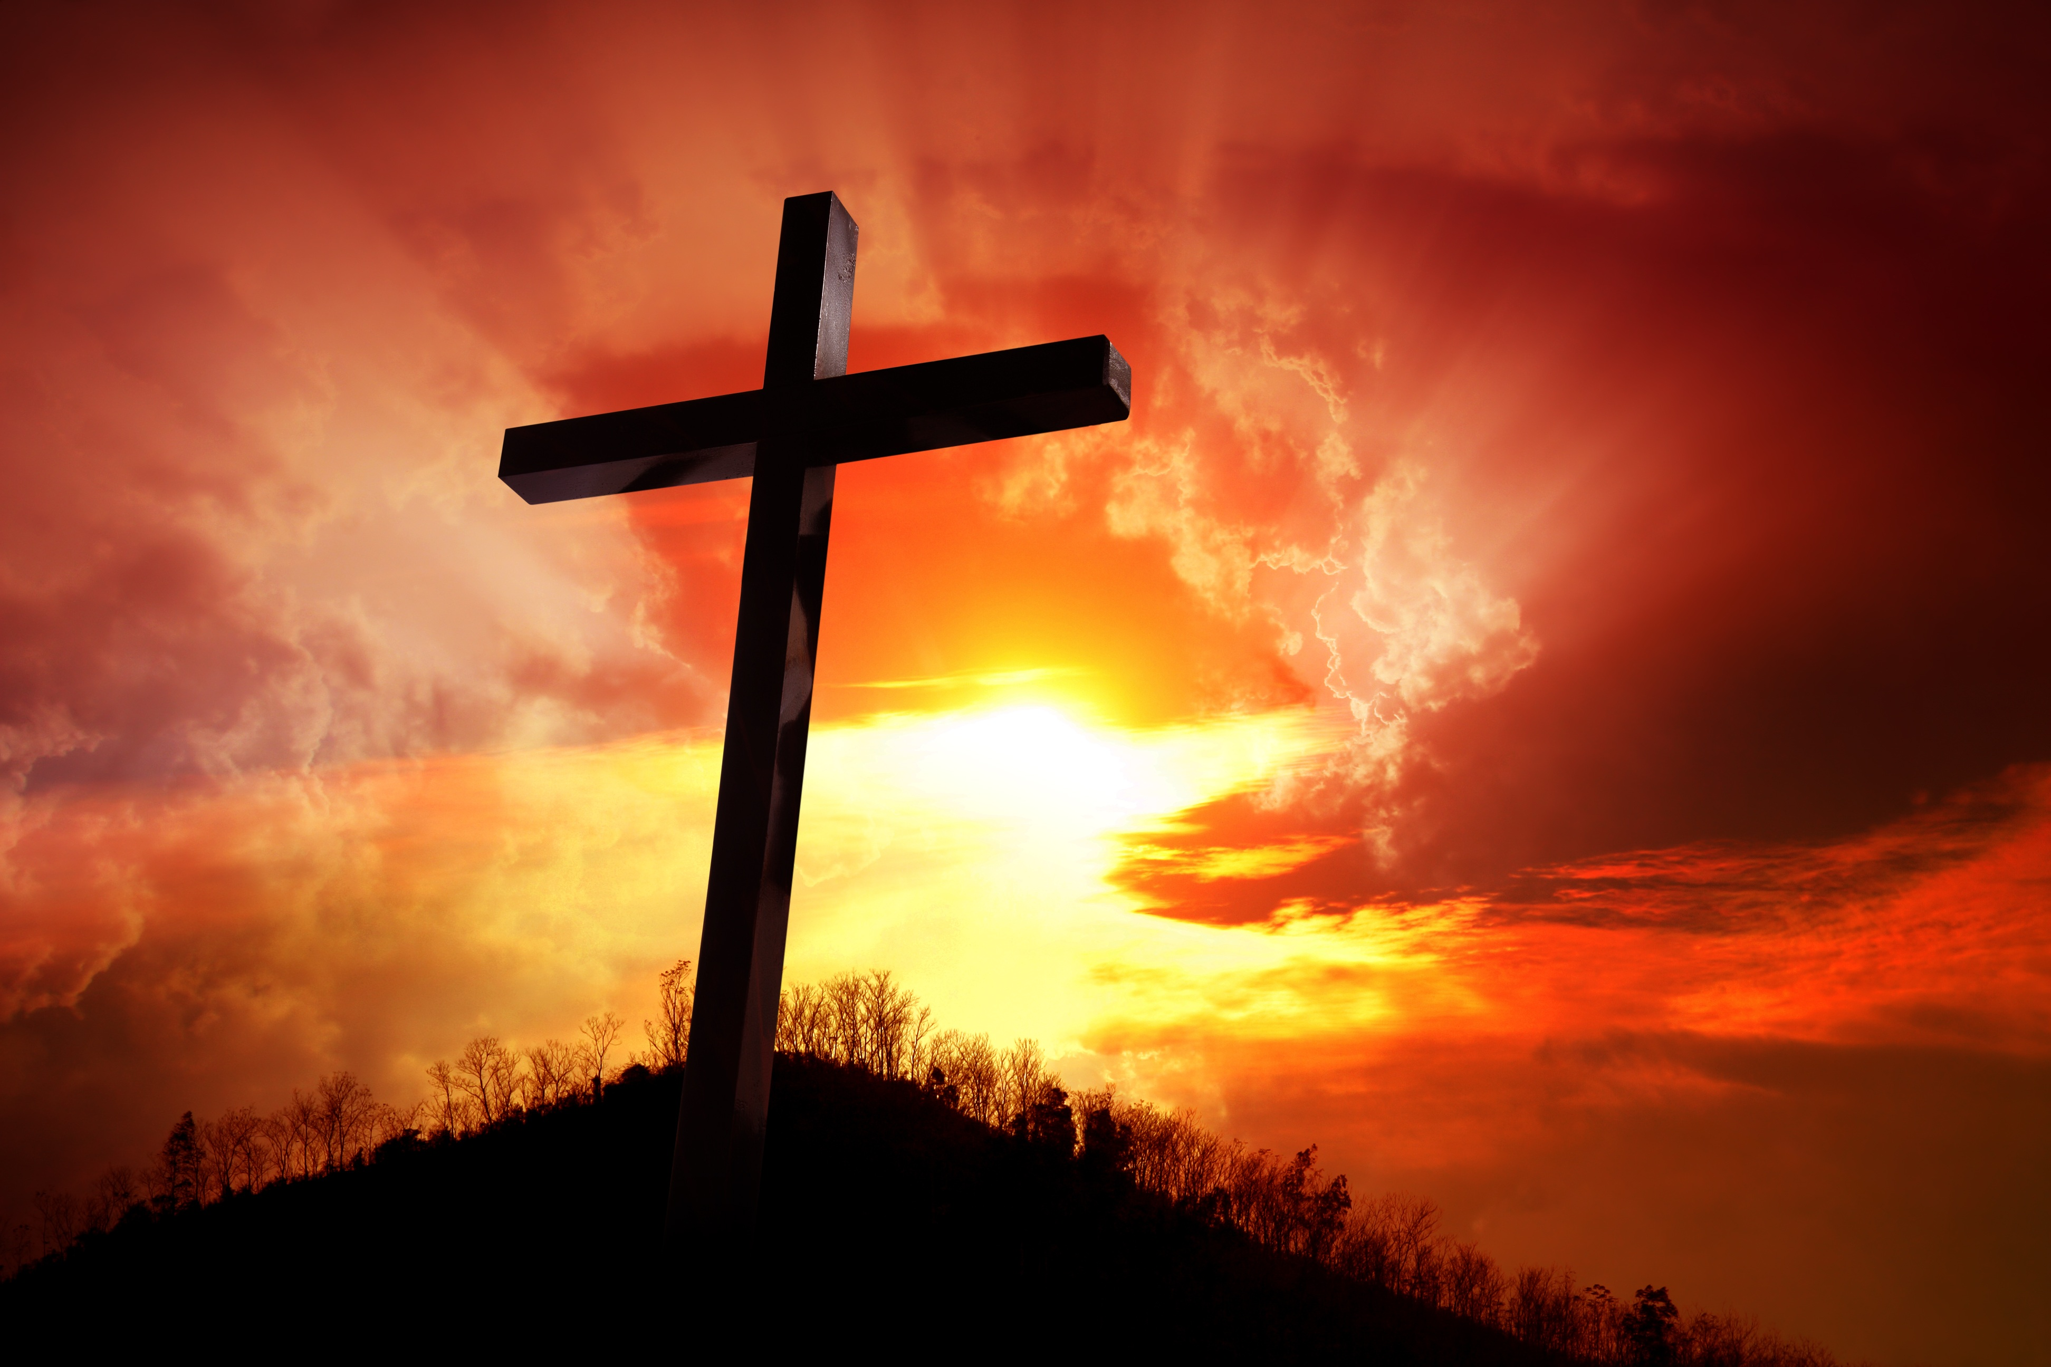
ЖИЗНЬ, что она для нас значит?
Закончите фразу:
«Для меня жить — это...»

